Slide 1
O‘zbek tili
9-sinf
Mavzu: O‘zbekiston sporti (Holning turlari va ifodalanishi)

Slide 2
“SWOT” metodi (tahlili)
Metodning tavsifi
S – kuchli tomoni
W – kuchsiz tomoni
О – imkoniyatlari
Т – havf – xatar
KUCHLI | KUCHSIZ
IMKONIYAT | TAHDID

Slide 3
“SWOT” tahlili
Namuna: Vilyam Shekspir. “Otello” fojiasidagi bosh qahramon
Bilimdon, jasur, vijdoni pok | Yolg‘on gapirmagani uchun hamma gapga ishonadi
Jamiyatda o‘z o‘rni va martabasiga ega, Dezdemonaning suyukli hayot yo‘ldoshi | Uning martabasi dushmanlariga yoqmaydi

Slide 4
“3x4” texnologiyasi
jamiyat madaniyatining ajralmas qismidir.
Sport bu –
inson salomatligini mustahkamlash.
mehnatga chiniqtirish.

Slide 5
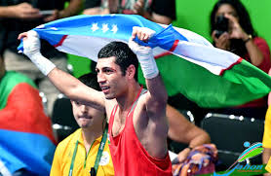
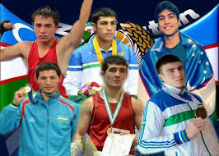
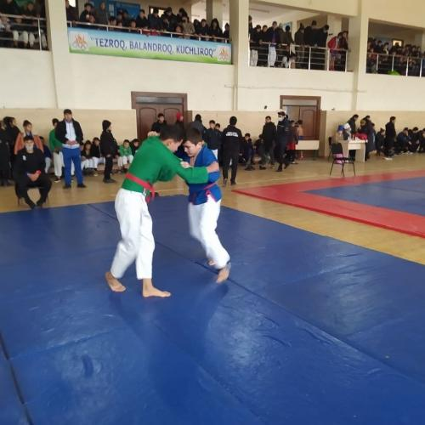
Yangi mavzuning bayoni
Rasmlar asosida gaplar tuzing

Slide 6
Rasmlar asosida gaplar tuzing
Namuna: Mamlakatimizda milliy kurash bo‘yicha xalqaro musobaqalar o‘tkazila boshlandi.

Slide 7
Berilgan savollar asosida suhbat
2-topshiriq
1. O‘zbek qadimiy sport turlaridan qaysilarini bilasiz?
2. O‘zbek bokschilaridan kimlarni bilasiz?
3. Siz sportning qaysi turini yoqtirasiz?
4. O‘zbekistonda sportning qaysi turlari rivojlangan?

Slide 8
O‘zbek qadimiy sport turlari
O‘ylab ko‘ring!
Chavandozlik
Kurash
Qilichbozlik
Kamon otish
Chovgon
Dorbozlik
Ko‘pkari

Slide 9
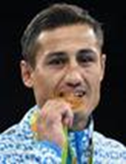
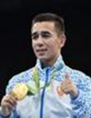
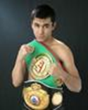
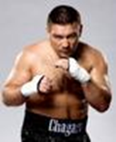
O‘zbek bokschilaridan kimlarni bilasiz?
Namuna
G‘oibnazarov Fazliddin
Do‘smatov Xasanboy
Husanov Sherzod
Ruslan Chagayev

Slide 10
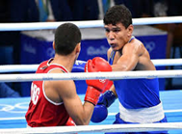
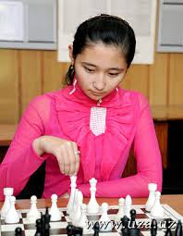
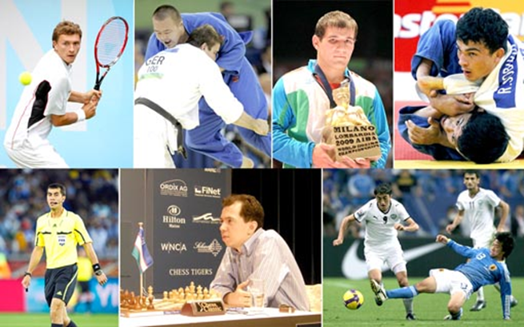
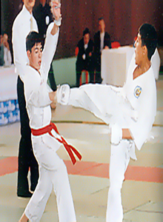
O‘zbekistonda sportning qaysi turlari rivojlangan?

Slide 11
Holning ma’nosiga ko‘ra turlari
Bilib oling!
1. O‘rin holi:(qayerga?, qayerda?, qayerdan?) Turg‘un oldinda ketyapti.
2. Payt holi:(qachon?, qachondan beri?, qachongacha?) Barno kecha maktabga kelmadi.
3. Ravish holi: (qanday?, qay tarzda?, qanday qilib?) Ukam chiroyli yozadi.

Slide 12
Holning ma’nosiga ko‘ra turlari
Bilib oling!
4. Daraja-miqdor holi: (qancha?, necha marta?, nechalab?) Yodlash uchun o‘n marta o‘qidim.
5. Sabab holi: (nima sababdan?, nima uchun?, nega?) Dugonam betobligi sababli mashg‘ulotga kelmadi.
6. Maqsad holi: (nima maqsadda?, qay maqsadda? nima qilgani?) Karim kitob olish maqsadida kelgan ekan.

Slide 13
1-mashq. ( 69–bet )
O‘qing. Hollarni topib, ifodalanishini tushuntirib bering.
1. Har yerni qilma orzu, har yerda bor tosh-u tarozu. (Maqol)
2. Terimchilar qop-qop terib qo‘yishdi.
3. U diqqat bilan tingladi.
4. Qaytishda siznikiga kirib o‘tamiz.
5. U eshikni sekin ochib, ichkariga qaradi.
6. Men juda ko‘p qayg‘urdim.
7. Daraxt barglari duv to‘kildi.
8. Nafasimni rostlagach, tikilibroq qaradim.
9. U akasi haqida to‘lib-toshib gapirardi.

Slide 14
Berilgan gaplarni ona tilingizga tarjima qiling. Hollarni o‘zi bog‘langan so‘z bilan birga ko‘chiring.
2-mashq.(69-bet)
Namuna: Zilola chiroyli yozadi. Chiroyli yozadi.
1. Zilola chiroyli yozadi.
2. Bugun maktabim yonidan o‘tdim.
3. O‘n marta eshitgandan, bir marta ko‘rgan afzal.
4. Buni o‘qiyotganimda sezib qoldim.
5. Mastura o‘qish uchun keldi.
6. Fotima opa bafurja gaplashish maqsadida keldi.
7. Rais bilan ikkisi do‘stlarcha xayrlashdi.
8. Rahim boshini eggan holda kelardi.

Slide 15
Tekshiramiz
2-mashq.(69-bet)
2. Bugun o‘tdim. Maktabim yonidan.
3. O‘n marta eshitgandan, bir marta ko‘rgan.
4. O‘qiyotganimda sezib qoldim.
5. O‘qish uchun keldi.
6. Bafurja gaplashish maqsadida keldi.
7. Do‘stlarcha xayrlashdi.
8. Boshini eggan holda kelardi.

Slide 16
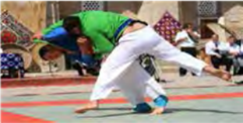
O‘qing. Tinglang. Ona tilingizga tarjima qiling. Savollar tuzing.
3- topshiriq. (70-bet)
O‘zbekiston sportining an’anaviy turlari bilan birgalikda milliy sport turlari hamda xalq o‘yinlari ham tobora rivojlanib bormoqda. Bugungi kunda dunyoning ko‘plab mamlakatlarida o‘zbek kurashi bo‘yicha musobaqalar tashkil etilib, sportning shu turi ustalari o‘rtasida jahon chempionati muntazam o‘tkazib kelinayotgani O‘zbekistonda yashayotgan har bir fuqaro qalbini g‘ururga to‘ldiradi.

Slide 17
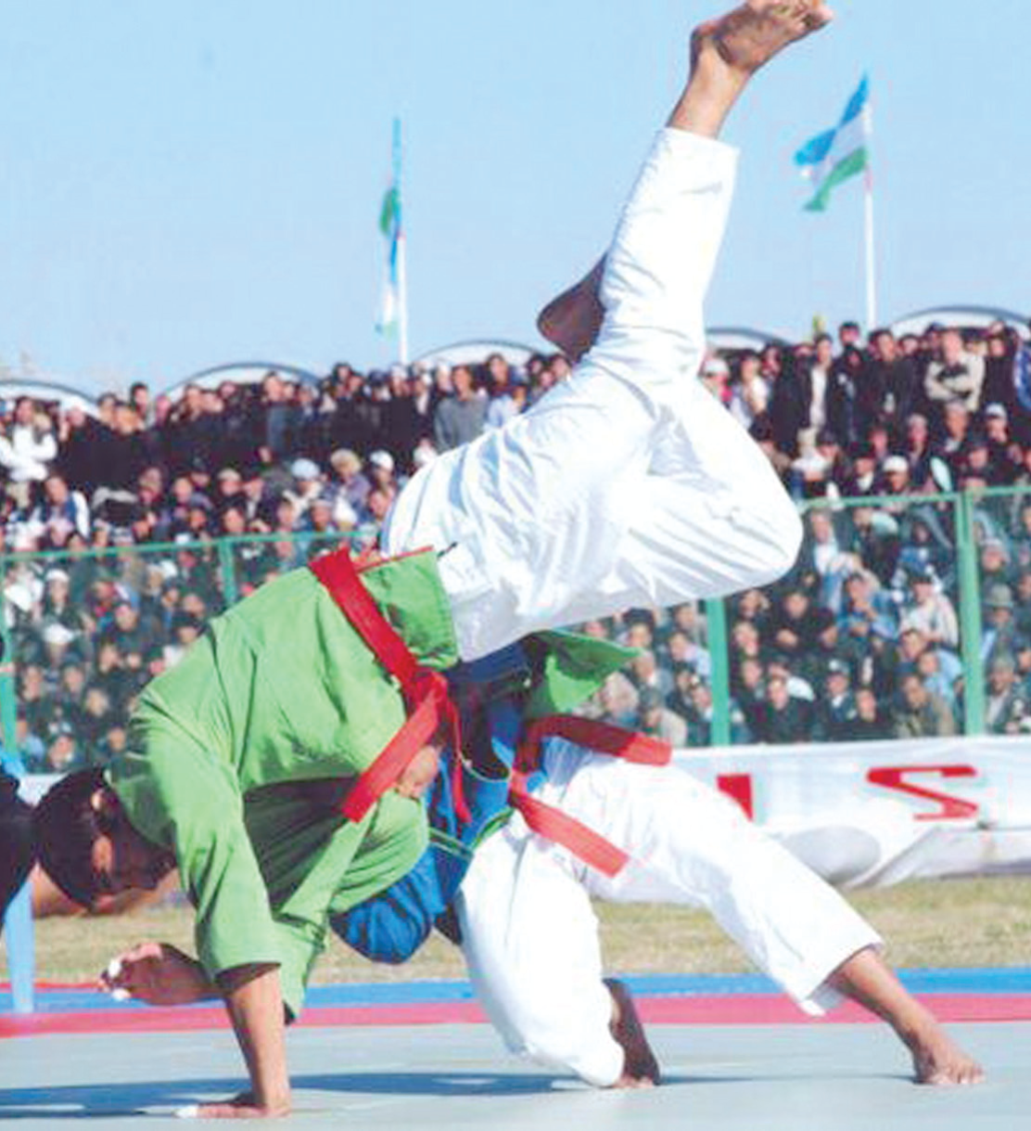
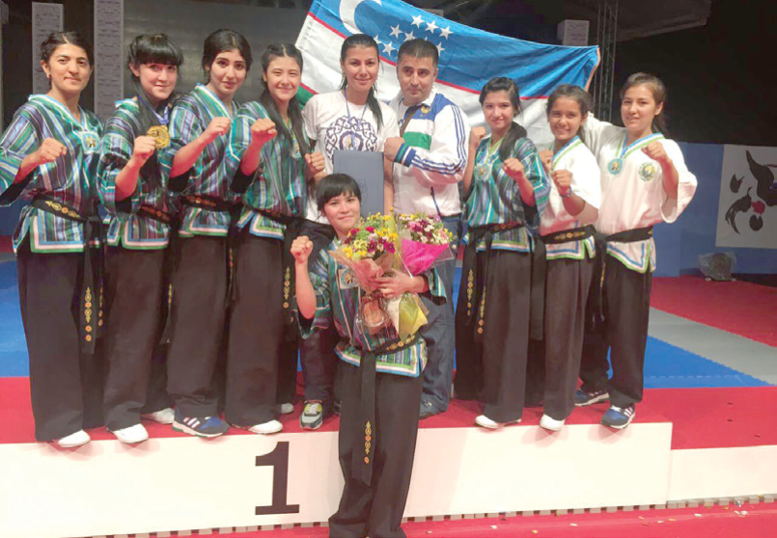
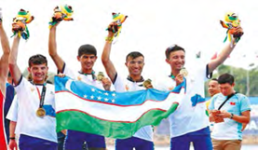
O‘qing. Tinglang.
Biz faxrlansak arziydigan milliy sport turlari juda ko‘p. Ularning orasida „Turon“ kurashi, „O‘zbek jang san’ati“, „Uloq“, „Ko‘pkari“, „Chovgon“, „Belbog‘li kurash“ va „Kamondan o‘q otish“ turlari alohida ahamiyatga ega. Ayniqsa, „O‘zbek jang san’ati“ga bo‘lgan qiziqish kuchayib bormoqda. Bu sport turi yoshlardan abjirlik, epchillik kabi xususiyatlarni shakllantirishda, o‘tkir zehnli bo‘lib ulg‘ayishlarida muhim o‘rin tutadi.

Slide 18
“Xotira mashqi” usuli
Lug‘atda berilgan so‘zlar ishtirokida gaplar tuzing.
alp, bahodir | богатырь
tetik, bardam | бодрый
kamon otish | стрельба из лука
mukammal | всесторонний
marra | финиш
qilichbozlik | фехтование
udum | обычай
zabt etmoq | завоeвать

Slide 19
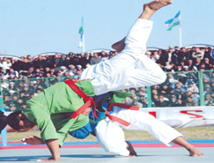
O‘zingiz yoqtirgan sport turi haqida matn tuzing.
Men kurash bo‘yicha sport ustasiman, sport maktabida o‘quvchilarga kurashdan saboq beraman. Maktabda o‘qib yurgan chog‘imdanoq sport to‘garagi, ya’ni kurashga qatnashganman. Sport bilan muntazam shug‘ullanganim uchun ham sog‘lom, ham baquvvat bo‘lib, mahoratim oshib borardi.
Ota-onam mening bu qiziqishimni ko‘rib, meni qo‘llab-quvvatlashdi hamda bu sport turini egallashimda eng yaqin ko‘makchimga aylanishdi.

Slide 20
“Harflarga so‘z top” usuli
Shu yurtda ulga’yib,bilim olganmiz
Jo’jani kuzda sanaydilar
Ona Vatanimiz bilan faxrlanishimiz kerak
Shahrimiz yanada obobdonlashtirildi
Ilm olish ayb emas
Faqat va faqat oldinga intiling
Intizomga rioya qilinsin
Albatta ,so’zimning ustidan chiqaman
S – salomatlik, …
P – …
O –…
R –
Т – …

Slide 21
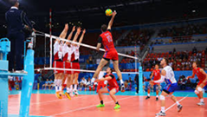
Mustaqil bajarish uchun topshiriq
O‘zbekiston sporti haqida 8 – 9 gapdan iborat bog‘lanishli matn tuzing.

Slide 22
2020-2021
O‘QUV YILIDA OMAD TILAYMIZ !
E’tiboringiz uchun rahmat!

